Slide 1
Bài 55. ngân hà

Slide 2
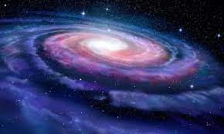

Slide 3
NỘI DUNG BÀI HỌC
01
02
Ngân hà là gì?
Ngân hà và hỆ mặt trời

Slide 4
01
Ngân hà là gì?

Slide 5
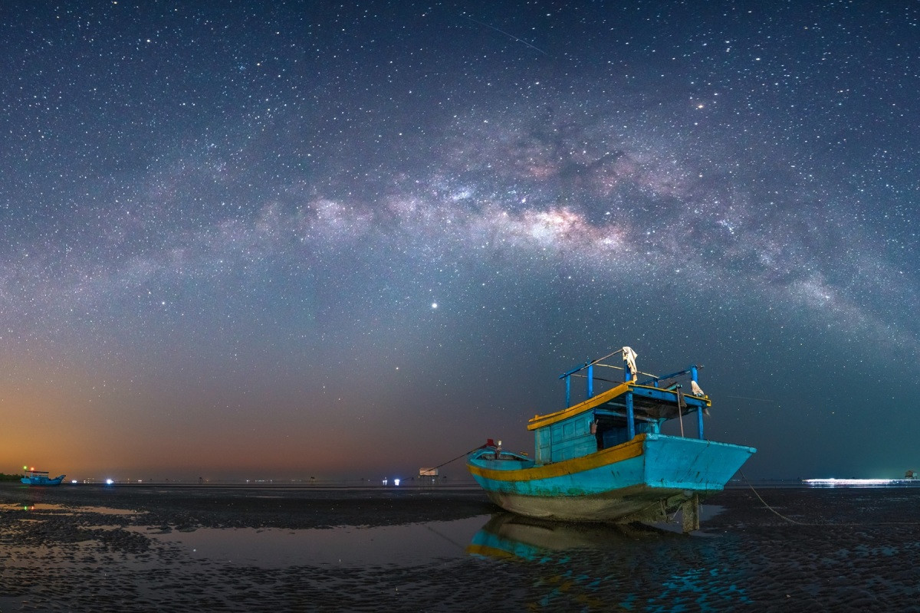

Slide 6
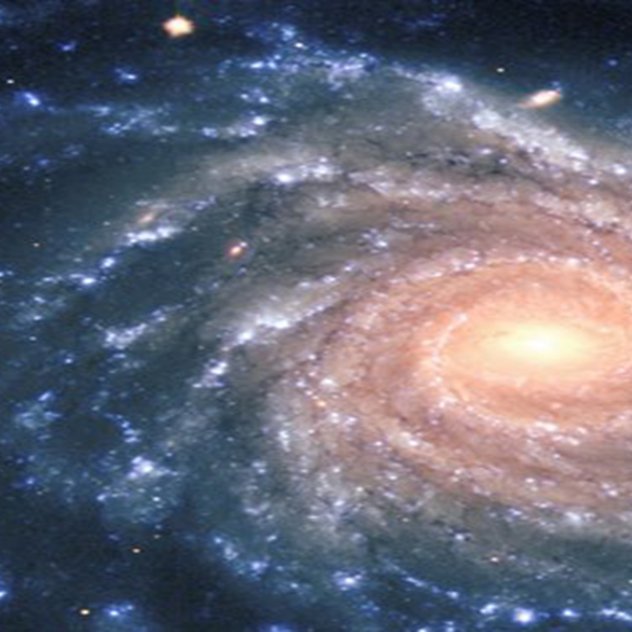
Ngân hà là một tập hợp hàng trăm tỉ thiên thể liên kết với nhau bằng lực hấp dẫn, trong đó có hệ Mặt Trời của chúng ta
Từ Trái Đất ta thấy giống một dòng sông

Slide 7
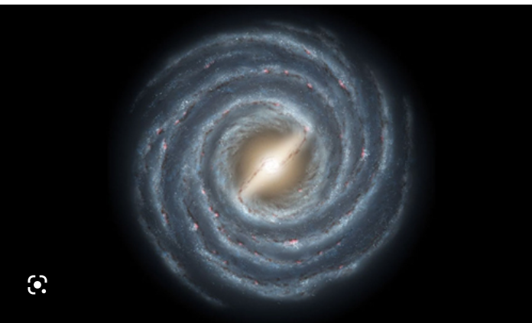
Ngân hà có hình xoắn ốc với 4 hình xoắn ốc chính (gọi là 4 cánh tay
Đường kính: 100000 năm ánh sáng
(1 năm ánh sáng: 95 nghìn tỉ km)
Bề dày: 300 năm ánh sáng

Slide 8
Câu 1:
Theo em, dùng tên Ngân Hà để gọi tập hợp các thiên thể trong đó có hệ Mặt Trời của chúng ta có hoàn toàn chính xác không?
Dùng tên Ngân hà để gọi tập hợp các thiên thể trong đó có hệ Mặt Trời của chúng ta là hoàn toàn chính xác.
Vì Ngân hà là một tập hàng trăm tỉ thiên thể liên kết với nhau bằng lực hấp dẫn trong đó có hệ Mặt Trời của chúng ta.

Slide 9
02
NGÂN HÀ VÀ HỆ MẶT TRỜI

Slide 10
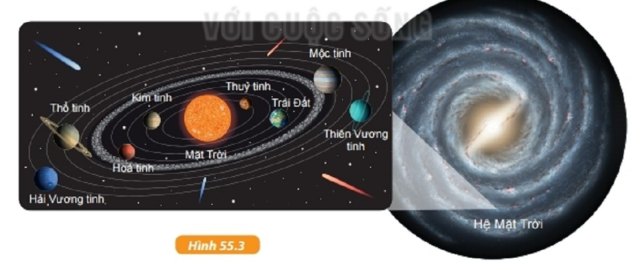
Hệ Mặt Trời nằm ở rìa vòng xoắn của dải Ngân Hà cách tâm Ngân Hà khoảng 26 000 năm ánh sáng
Hệ Mặt Trời vô cùng nhỏ so với Ngân Hà
Hệ Mặt Trời chuyển động quanh tâm của Ngân Hà với tốc độ 220 000m/s nhưng phải mất 230 triệu năm mới quay được
1 vòng

Slide 11
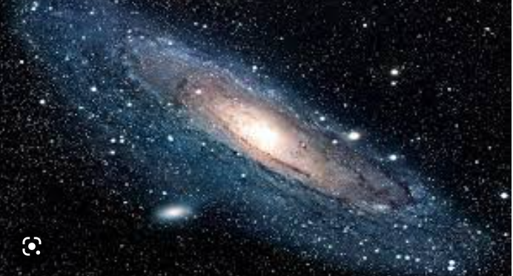

Slide 12
Câu 2: Theo em dải Ngân Hà có chuyển động trên bầu trời đêm như các sao mà ta nhìn thấy không?
Ngân Hà có chuyển động trên bầu trời đêm như các sao mà ta nhìn thấy. Ngân Hà chuyển động trong vũ trụ với tốc độ khoảng 600 km/s và nó còn tự quay quanh lõi của mình.

Slide 13
03
Bài tập

Slide 14

BT 1: Hãy khoanh vào từ “Đúng” hoặc “Sai” để đánh giá các phát biểu dưới đây.
Đúng : 2 – 5.
Sai : 1 – 3 – 4.

Slide 15
BT 2: Mặt Trời chuyển động quanh tâm Ngân Hà được 1 vòng (với tốc độ 220000m/s mất 230 triệu năm), thì trong khoảng thời gian đó Ngân Hà di chuyển (với tốc độ 600 000 m/s) được đoạn đường bằng bao nhiêu năm ánh sáng ?
(1 năm ánh sáng xấp xỉ bằng 95 000 tỉ km).
Đổi 230 triệu năm = 230 000 000 = 230 000 000 x 365 x 24 x 60 x 60 (giây)
Áp dụng công thức : Quãng đường = Vận tốc x Thời gian
1 năm ánh sáng = 95 000 000 000 000 km nên quãng đường Ngân hà đi được tính theo năm ánh sáng là:
600 x 23 000 000 x 365 x 24 x 60 x 60 : 95 000 000 000 000 = 45 810 năm ánh sáng.

Slide 16


Slide 17
